Slide 1
软件测试实用教程 ——方法与实践
PartII 软件测试技术

Slide 3
软件测试实用教程 ——方法与实践
PartII 软件测试技术

Slide 4
3.2 等价类测试（课下练习）
Windows命名规范
文件名可以包含除、/:*?”< >和|之外的任意字符
长度是1-255个字符
按照等价类+边界值的步骤设计测试用例（需要提交纸质作业）

Slide 5
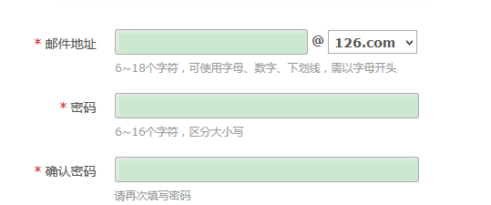
3.2 等价类测试

Slide 6
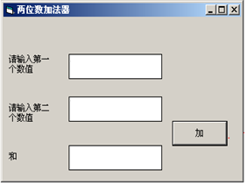
3.2 等价类测试
为什么引入等价类划分法-穷举测试
计算两个0—99之间整数的和
Notes:
我们一起来分析这样一个例子，假设我开发了非常简单的一个计算器，计算两个整数0-99之间的整数和，大家想想，两个整数的和，加数可以使用的值0-99 ，99个数字，被加数，0-99，99个数字，两个加数不同组合，最终有多少种组合？9900种，那么这9900种组合都测试一遍，我们假设1分钟测试一组数据和，那么我们需要多少时间测试完成，9900/60,大约167个小时，按每周40个小时工作时间算，4个星期才能做完？
如果我这个计算器，换成真实的计算器，加，减，乘，除都能计算，并且每个数据都是从-99万——正99万，大家想想这样组合下去，加法中我们会测试99万*99万种组合；减法，乘法，除法都同样是这么多，这还仅仅是整数运算，如果加上小数，计算平方，开方这样的数字，怎么计算，这是一个天文数字，是人无法完成的，对不对？那我们怎么做呢？
我告诉大家将输入数据划分类，使用等价类划分法，那什么是等价类划分法，如何使用等价类划分法呢？我们先看什么是等价类划分法
现在针对这句话测试 这句话是什么？ 需求！！！
大家会不会像小猪一样 。。。。。。
大家肯定说 我怎么会像它一样愚蠢呢 嘿嘿 别笑话它 其实咱们很多同学在测试过程中一直在做着小猪的超级模仿秀 比如说登陆页面 输入用户名 1-10个汉字 有的同学 输入 张三 张晓三 张小小三 其实这个时候你就是在进行着小猪一样的工作 什么工作呢？ 穷举测试
如果我们这时候采用下面讲解的等价类划分法的话 这里我告诉你 上面的这些输入其实都可以用任何一个比如“张三”来替代 而其他的都可以省略
这样大家会觉得省了不少事情 没错 等价类划分法就是这样避免重复或丢失用例的这样的一种方法 来看一下

Slide 7
3.2 等价类测试
计算两个0—99之间整数的和
0+1 1+1 1+2 1+3 1+4 1+5 ……+99
2+1 2+2 2+3 2+4 2+5 ……
3+1 3+2 3+3 3+4 3+5 ……
4+1 4+2 4+3 4+4 4+5 ……
5+1 5+2 5+3 5+4 5+5 ……
…… ……. …… …… ……
99+……
Notes:
现在针对这句话测试 这句话是什么？ 需求！！！
大家会不会像小猪一样 。。。。。。
大家肯定说 我怎么会像它一样愚蠢呢 嘿嘿 别笑话它 其实咱们很多同学在测试过程中一直在做着小猪的超级模仿秀 比如说登陆页面 输入用户名 1-10个汉字 有的同学 输入 张三 张晓三 张小小三 其实这个时候你就是在进行着小猪一样的工作 什么工作呢？ 穷举测试
如果我们这时候采用下面讲解的等价类划分法的话 这里我告诉你 上面的这些输入其实都可以用任何一个比如“张三”来替代 而其他的都可以省略
这样大家会觉得省了不少事情 没错 等价类划分法就是这样避免重复或丢失用例的这样的一种方法 来看一下

Slide 8
3.2 等价类测试

Slide 9
3.2 等价类测试
为什么引入等价类划分法-穷举测试
计算两个0—99之间整数的和
Notes:
我们一起来分析这样一个例子，假设我开发了非常简单的一个计算器，计算两个整数0-99之间的整数和，大家想想，两个整数的和，加数可以使用的值0-99 ，99个数字，被加数，0-99，99个数字，两个加数不同组合，最终有多少种组合？9900种，那么这9900种组合都测试一遍，我们假设1分钟测试一组数据和，那么我们需要多少时间测试完成，9900/60,大约167个小时，按每周40个小时工作时间算，4个星期才能做完？
如果我这个计算器，换成真实的计算器，加，减，乘，除都能计算，并且每个数据都是从-99万——正99万，大家想想这样组合下去，加法中我们会测试99万*99万种组合；减法，乘法，除法都同样是这么多，这还仅仅是整数运算，如果加上小数，计算平方，开方这样的数字，怎么计算，这是一个天文数字，是人无法完成的，对不对？那我们怎么做呢？
我告诉大家将输入数据划分类，使用等价类划分法，那什么是等价类划分法，如何使用等价类划分法呢？我们先看什么是等价类划分法
现在针对这句话测试 这句话是什么？ 需求！！！
大家会不会像小猪一样 。。。。。。
大家肯定说 我怎么会像它一样愚蠢呢 嘿嘿 别笑话它 其实咱们很多同学在测试过程中一直在做着小猪的超级模仿秀 比如说登陆页面 输入用户名 1-10个汉字 有的同学 输入 张三 张晓三 张小小三 其实这个时候你就是在进行着小猪一样的工作 什么工作呢？ 穷举测试
如果我们这时候采用下面讲解的等价类划分法的话 这里我告诉你 上面的这些输入其实都可以用任何一个比如“张三”来替代 而其他的都可以省略
这样大家会觉得省了不少事情 没错 等价类划分法就是这样避免重复或丢失用例的这样的一种方法 来看一下

Slide 10
3.2 等价类测试
计算两个0—99之间整数的和
0+1 1+1 1+2 1+3 1+4 1+5 ……+99
2+1 2+2 2+3 2+4 2+5 ……
3+1 3+2 3+3 3+4 3+5 ……
4+1 4+2 4+3 4+4 4+5 ……
5+1 5+2 5+3 5+4 5+5 ……
…… ……. …… …… ……
99+……
Notes:
现在针对这句话测试 这句话是什么？ 需求！！！
大家会不会像小猪一样 。。。。。。
大家肯定说 我怎么会像它一样愚蠢呢 嘿嘿 别笑话它 其实咱们很多同学在测试过程中一直在做着小猪的超级模仿秀 比如说登陆页面 输入用户名 1-10个汉字 有的同学 输入 张三 张晓三 张小小三 其实这个时候你就是在进行着小猪一样的工作 什么工作呢？ 穷举测试
如果我们这时候采用下面讲解的等价类划分法的话 这里我告诉你 上面的这些输入其实都可以用任何一个比如“张三”来替代 而其他的都可以省略
这样大家会觉得省了不少事情 没错 等价类划分法就是这样避免重复或丢失用例的这样的一种方法 来看一下

Slide 11
第3章 黑盒测试技术
内容提要
介绍黑盒测试基本原理，围绕最重要的5种测试方法展开讨论
边界值测试、等价类测试、基于决策表的测试和基于正交表的测试主要从数据优选的角度展开测试，适用于单元测试阶段，用于对函数或类的方法进行测试
基于场景的测试是从业务流程优选的角度展开测试，适用于系统测试阶段，用于对功能、界面等进行测试

Slide 12
3.2 等价类测试
(3)若输入条件是一个布尔量，则取真值的数据构成一个有效等价类，取假值的数据构成一个无效等价类；
(4)若输入条件是一个逻辑量，即规定了输入数据的一组值，且系统要对每个输入值分别进行处理，则可为每一个输入值确立一个有效等价类，此外还要针对这组值确立一个无效等价类，它是所有不允许的输入值的集合
（5）用户需求规定必须遵守某种规则时，可规定一个有效等价类及若干个不同角度违反规则的无效等价类

Slide 13
3.2 等价类测试-设计测试用例的步骤
设计一个新用例，使它仅覆盖一个尚未覆盖的无效等价类。
重复该步骤，直到所有的无效等价类均被用例所覆盖
设计一个新用例，使它能够尽量多覆盖尚未覆盖的有效等价类。
重复该步骤，直到所有有效等价类均被用例所覆盖
为等价类表中的每一个等价类分别规定一个唯一的编号
依据常用方法划分等价类

Slide 14
3.2 等价类测试
有效等价类
无效等价类
等价类
计算两个0—99之间整数的和
无效等价类<0
有效等价类
0—99
无效等价类
>99

Slide 15
第3章 黑盒测试技术
本章重点
边界值测试
等价类测试
因果图测试
基于决策表的测试
基于正交表的测试
基于状态转换法的测试
基于场景的测试

Slide 16
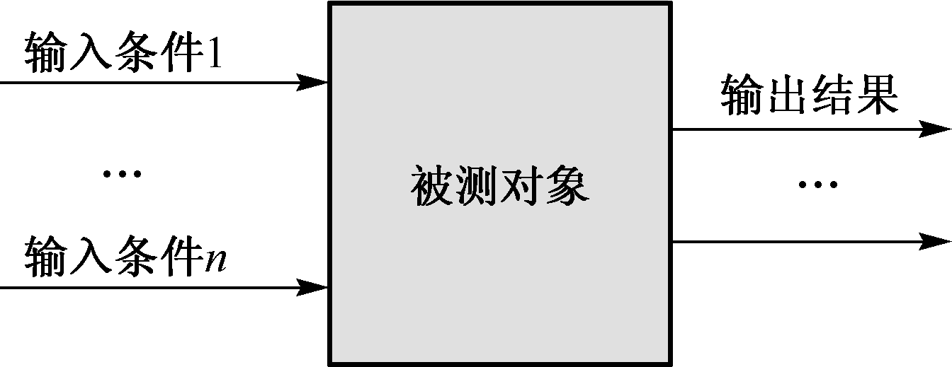
3.1 概述
基本原理

Slide 17
3.1 概述
优势
黑盒测试方法对测试人员的技术要求相对较低
黑盒测试不需要了解程序实现的细节，测试团队与开发团队可以并行完成各自的任务
局限性
测试结果的覆盖度不容易度量，测试的潜在风险较高

Slide 18
3.1 概述
适用阶段
当被测对象为函数时
完成对函数功能的测试
无需看函数代码，只需了解函数接口和返回值
对应单元测试阶段
当被测对象为功能时
完成对整个软件系统功能和易用性等的测试
无需看各功能点如何编程实现，只需要了解SRS中关于输入和输出的规定
对应系统测试，或有用户共同参与的验收测试阶段

Slide 19
第3章 黑盒测试技术
本章重点
为什么引入等价类划分法
什么是等价类划分法
如何使用等价类划分法
等价类划分法步骤总结

Slide 20
3.2 等价类测试
为什么引入等价类划分法-穷举测试
计算两个0—99之间整数的和
Notes:
我们一起来分析这样一个例子，假设我开发了非常简单的一个计算器，计算两个整数0-99之间的整数和，大家想想，两个整数的和，加数可以使用的值0-99 ，99个数字，被加数，0-99，99个数字，两个加数不同组合，最终有多少种组合？9900种，那么这9900种组合都测试一遍，我们假设1分钟测试一组数据和，那么我们需要多少时间测试完成，9900/60,大约167个小时，按每周40个小时工作时间算，4个星期才能做完？
如果我这个计算器，换成真实的计算器，加，减，乘，除都能计算，并且每个数据都是从-99万——正99万，大家想想这样组合下去，加法中我们会测试99万*99万种组合；减法，乘法，除法都同样是这么多，这还仅仅是整数运算，如果加上小数，计算平方，开方这样的数字，怎么计算，这是一个天文数字，是人无法完成的，对不对？那我们怎么做呢？
我告诉大家将输入数据划分类，使用等价类划分法，那什么是等价类划分法，如何使用等价类划分法呢？我们先看什么是等价类划分法
现在针对这句话测试 这句话是什么？ 需求！！！
大家会不会像小猪一样 。。。。。。
大家肯定说 我怎么会像它一样愚蠢呢 嘿嘿 别笑话它 其实咱们很多同学在测试过程中一直在做着小猪的超级模仿秀 比如说登陆页面 输入用户名 1-10个汉字 有的同学 输入 张三 张晓三 张小小三 其实这个时候你就是在进行着小猪一样的工作 什么工作呢？ 穷举测试
如果我们这时候采用下面讲解的等价类划分法的话 这里我告诉你 上面的这些输入其实都可以用任何一个比如“张三”来替代 而其他的都可以省略
这样大家会觉得省了不少事情 没错 等价类划分法就是这样避免重复或丢失用例的这样的一种方法 来看一下

Slide 21
3.2 等价类测试
计算两个0—99之间整数的和
0+1 1+1 1+2 1+3 1+4 1+5 ……+99
2+1 2+2 2+3 2+4 2+5 ……
3+1 3+2 3+3 3+4 3+5 ……
4+1 4+2 4+3 4+4 4+5 ……
5+1 5+2 5+3 5+4 5+5 ……
…… ……. …… …… ……
99+……
Notes:
现在针对这句话测试 这句话是什么？ 需求！！！
大家会不会像小猪一样 。。。。。。
大家肯定说 我怎么会像它一样愚蠢呢 嘿嘿 别笑话它 其实咱们很多同学在测试过程中一直在做着小猪的超级模仿秀 比如说登陆页面 输入用户名 1-10个汉字 有的同学 输入 张三 张晓三 张小小三 其实这个时候你就是在进行着小猪一样的工作 什么工作呢？ 穷举测试
如果我们这时候采用下面讲解的等价类划分法的话 这里我告诉你 上面的这些输入其实都可以用任何一个比如“张三”来替代 而其他的都可以省略
这样大家会觉得省了不少事情 没错 等价类划分法就是这样避免重复或丢失用例的这样的一种方法 来看一下

Slide 22
3.2 等价类测试
产生的原因
对系统进行穷尽测试是不可能的
使用有限的数据对系统进行测试是可能的
我们可以选择少量测试用例来测试系统，并满足
测试是完备的
测试是没有冗余的

Slide 23
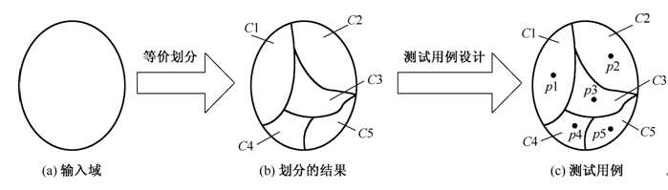
3.2 等价类测试
基本原理
3个约束：分而不交、合而不变、类内等价

Slide 24
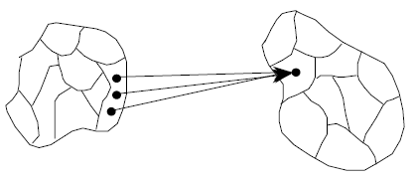
3.2 等价类测试
1.R是一种等价关系。
定义：
对于输入域中的x, y，
xRy当且仅当F(x ) = F(y)
2.一种等价关系将引入一个数据集的一种划分。
3.当映射F是多对1的时候，等价关系R的效果最好。
输入域 范围

Slide 25
3.2 等价类测试
等价类划分的原则：
(1)若输入条件规定了取值范围，且取值范围上、下限之间的数据是有意义的数据，则取值范围内的数据构成一个有效等价类，小于下限、或大于上限的所有数据分别构成两个无效等价类；
(2)若输入条件规定了“必须如何”的条件，则满足必须条件的数据构成一个有效等价类，其他数据构成一个无效等价类；

Slide 26
3.2 等价类测试
(3)若输入条件是一个布尔量，则取真值的数据构成一个有效等价类，取假值的数据构成一个无效等价类；
(4)若输入条件是一个逻辑量，即规定了输入数据的一组值，且系统要对每个输入值分别进行处理，则可为每一个输入值确立一个有效等价类，此外还要针对这组值确立一个无效等价类，它是所有不允许的输入值的集合
（5）用户需求规定必须遵守某种规则时，可规定一个有效等价类及若干个不同角度违反规则的无效等价类

Slide 27
3.2 等价类测试-设计测试用例的步骤
设计一个新用例，使它仅覆盖一个尚未覆盖的无效等价类。
重复该步骤，直到所有的无效等价类均被用例所覆盖
设计一个新用例，使它能够尽量多覆盖尚未覆盖的有效等价类。
重复该步骤，直到所有有效等价类均被用例所覆盖
为等价类表中的每一个等价类分别规定一个唯一的编号
依据常用方法划分等价类

Slide 28
3.2 等价类测试
有效等价类
无效等价类
等价类
计算两个0—99之间整数的和
无效等价类<0
有效等价类
0—99
无效等价类
>99

Slide 29
3.2 等价类测试
<0 [1]
整数
0—99 [2]
数值
小数 [4]
>99 [3]
加数
字母[5]
特殊字符[6]
非数值
空格[7]
空白[8]
Notes:
刚才是根据数据范围划分的有效等价类和无效等价类，那么大家根据加数去区分，是不是可以分为数值和非数值。
那么数值又分为什么？整数和小数；
非数值分为字母，特殊字符，空格，空白等。
那么我们再看看这条需求里面有没有一个可以提取的地方？比如 两个，两个怎么划分？两个加数，一个加数或者三个加数，对不对？
我们根据数字范围划分，根据加数的对象划分，根据几个数相加划分，都已经划分好了，那么我们接下来做的工作就是，提取每个等价类里面的数据，组合成用例，如何抽取，给大家2分钟时间先自己在自己的稿纸上，抽取一遍，之后，我们一起来看，看看大家有没有做正确。
细心的同学可能会看到我们在这个图上有一个编号，这个编号做什么？就是设计用例的编号，一一对应着写。

Slide 30
3.2 等价类测试
用例编号 | 所属等价类 | 加数1 | 加数2 | 和
1 | 2（有效等价类） | 3 | 40 | 43
2 | 1（无效等价类） | 0 | -1 | 提示“请输入1—100之间的整数”
3 | 3（无效等价类） | 110 | 101
4 | 4（无效等价类） | 1.2 | 3.2
5 | 5（无效等价类） | A | B
6 | 6（无效等价类） | @ | #
7 | 7（无效等价类） | 空格 | 空格
8 | 8（无效等价类）
…… | …… | …… | …… | ……

Slide 31
3.2 等价类测试

Slide 32
3.2 输出域的等价类
某酒水销售公司指派销售员销售各种酒水，其中白酒、红酒和啤酒的单价分别为168元/瓶、 120元/瓶、5元/瓶。
每个销售员，白酒每月的最高供应量为5000瓶，红酒为3000瓶，啤酒为30000瓶
各销售员每月至少需售出白酒50瓶，红酒30瓶，啤酒300瓶
月末，各销售员向酒水销售公司上报他所在区域的销售业绩，酒水销售公司根据其销售额计算该销售员的佣金，并作为奖金发放

Slide 33
3.2 输出域的等价类
销售员的佣金计算方法如下：
2万元以下(含)：0.5%；
2万元(不含)～4.5万元(含)：1%；
4.5万元以上(不含)：4%。
最终将由佣金计算系统生成月销售报告，对当月售出的白酒、红酒和啤酒总数进行汇总，并计算销售公司的总销售额和各销售员的佣金

Slide 34
3.2 输出域的等价类
输出域的等价类测试的流程
设计测试用例
划分每类输出结果的等价类
确定有几类输出结果

Slide 35
3.2 输出域的等价类
输出域的选择
销售额？
佣金？

Slide 36
3.2 输出域的等价类
有效等价类(销售额)
T1:[1.35，2]
T2:（2，4.5]
T3:（4.5，135]
无效等价类
F1:[0，1.35）
F2:(135，+无穷）

Slide 37
3.2 等价类测试（课下练习）
Windows命名规范
文件名可以包含除、/:*?”< >和|之外的任意字符
长度是1-255个字符
按照等价类+边界值的步骤设计测试用例（需要提交纸质作业）

Slide 38
内容总结
为什么引等价类划分
避免测试工作量过大，并且测试不合理
什么是等价类划分
依据需求对输入的范围进行细分，然后再分出的每一个区域内选取一个有代表性的测试数据开展测试
怎样进行等价类划分
依据常用方法进行等价类划分（分类）
为每个等价类规定唯一编号（编号）
设计用例，使它能够覆盖尽量多未覆盖的有效等价类，直到有效等价类覆盖完（有效）
设计一个新用例，使它仅覆盖一个尚未覆盖的无效等价类，重复，直到覆盖所有未覆盖的等价类（无效）

Slide 39
为什么进行边界值测试
3.2 边界值测试
int a[10] ; //创建包含10个元素的数组
int i ;
for (i=0;i<11;i++){
a[i] = i ;
printf(“%d \n”,a[i]);
}

Slide 40
边界值分析概述
3.2 边界值测试
在被测对象的边界及边界附近设计测试用例
通常边界值分析法是作为对等价类划分法的补充。
边界3原则
刚刚=
刚刚<
刚刚>
-20
30

Slide 41
3.2 边界值测试
边界的确定
如果输入条件规定了值的范围，则应取刚达到这个范围的边界值以及刚刚超过这个范围边界的值作为测试输入数据。
如果输入条件规定了值的个数，则用最大个数、最小个数和比最大个数多1个、比最小个数少1个的数作为测试数据。
如果程序的规格说明给出的输入域或输出域是有序集合 （如有序表、顺序文件等），则应选取集合中的第一个和最后一个元素作为测试用例。
如果程序中使用了一个内部数据结构，则应当选择这个内部数据结构边界上的值作为测试用例。
Notes:
这一页的规则有些不能理解，这和三个原则冲突吗？

Slide 42
3.2 边界值测试
边界值分析法使用
如果程序的规格说明中规定：“重量在10.00公斤至50.00公斤范围内的邮件，其邮费计算公式为……"。
应取10 50 ，10.01 50.01，9.99 49.99
一个输入文件应包括1~255个记录。
可取1 255，0 254，256 2
某程序的规格说明要求计算出“每月保险金扣除额为0至1165.25元”。
可取0.00 1165.25，-0.01 1165.24 ，1165.26 0.01

Slide 43
3.2 边界值测试
边界值分析法使用
一家商店，它为购买不同数量商品的客户报出不同的价格，即按购买量的不同“分段”计价。
购买数量 | 单价（元）
头10件(即从第1件到第10件) | 5.00
第二个10件（即从第11件到第20件） | 4.75
第三个10件（即从第21件到第30件） | 4.50
超过30件 | 4.00

Slide 44
3.2 边界值测试
等价类分析法使用
买5件， 需要支付5*5=25
买16件，需要支付10*5+6*4.75=73.75
买27件，需要支付10*5+10*4.75+7*4.5=129
买50件，需要支付10*5+10*4.75+10*4.5+20*4=182.50

Slide 45
3.2 边界值测试
要测试的输入值 | 选择测试的理由 | 预期输出（元）
1 | 第一个计价段的开始 | 5.00
2 | 正好高于第一个计价段 | 10.00
5 | 正好高于第一个计价段 | 25.00
9 | 正好低于第二个计价段，或正好在第一个计价段的末尾 | 45.00
10 | 第一个计价段的极限 | 50.00
11 | 正好高于第二个计价段， | 54.75
16 | 第二个计价段中的值，没有考虑边界 | 73.75

Slide 46
3.2 边界值测试
19 | 正好低于第三个计价段，或正好在第二个计价段的末尾 | 92.75
20 | 第二个计价段的极限 | 97.50
21 | 正好高于第二个计价段，正好进入第三个计价段 | 102.00
27 | 第三个计价段中的值，没有考虑边界 | 129.00
29 | 正好低于第四个计价段，或正好在第三个计价段的末尾 | 138.00
30 | 第三个计价段的极限 | 142.50
31 | 正好高于第四个计价段 | 146.50
50 | 高出第四个计价段底线很多 | 182.50

Slide 47
3.2 边界值测试（P47）
边界值实例分析一
定义一个函数，含有三个参数，year,month,day,
其中1800<=year<=2050,使用边界值分析法，对输入数据进行设计。

Slide 48
等价类+边界值（练习）
三角形：输入三条边长，要求三个边长小于100
根据输入得到以下的几个输出信息
该三角形是等边三角形
该三角形是等腰三角形
该三角形是普通三角形
不构成三角形

Slide 49
3.4 基于决策表的测试
基本原理
也称判定表法，是分析和表达多种逻辑条件下执行不同操作情况的工具。
在一些数据处理当中，某些操作的实施依赖与多个逻辑条件的组合，即对不同逻辑条件的组合值，分别执行不同的操作，决策表适合于处理这种问题。
Notes:
这句话的意思也不太理解

Slide 50
3.4 基于决策表的测试
决策表通常由4个部分组成
条件桩（condition stub）：列出了问题得所有条件。通常认为列出的条件的次序无关紧要。
动作桩（action stub）：列出了问题规定可能采取的操作。这些操作的排列顺序没有约束。
条件项（condition entry）：列出针对它左列条件的取值。在所有可能情况下的真假值。
动作项（action entry）：列出在条件项的各种取值情况下应该采取的动作。
规则（rule）：任何一个条件组合的特定取值及其相应要执行的操作称为规则

Slide 51
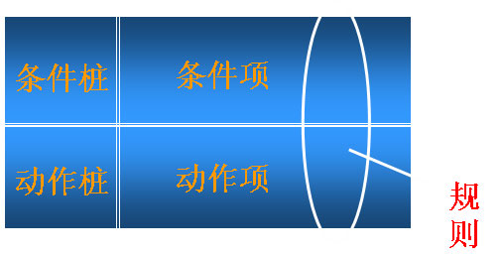
3.4 基于决策表的测试

Slide 52
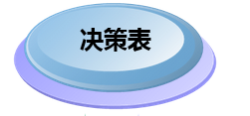
3.4 基于决策表的测试
扩展条目决策表
条件可以有多个值
有限条目决策表
所有条件都是二叉条件（真/假）

Slide 53
3.4 基于决策表的测试
Beizer 给出了适合于决策表适用的范围
规格说明书以决策表的形式给出，或很容易转化成决策表
条件的排列顺序不会影响执行哪些操作
规则的排列顺序不会影响执行哪些操作
当某规则的条件已经满足，并确定要执行的操作后，不必检验别的规则
如果某一规则要执行多个操作，这些操作的执行顺序无关紧要

Slide 54
3.4 基于决策表的测试
根据需求建立决策表的步骤：
确定规则的个数。假如有n个条件，每个条件有两个取值（真假），故有2^{n}种规则。
列出所有的条件桩和动作桩。
填入条件项。
填入动作项，得到初始决策表
化简。合并相似规则或者相似动作

Slide 55
3.4 基于决策表的测试
以下列问题为例给出构造决策表的具体过程。
如果某产品销售好并且库存低，则继续销售，并增加该产品的进货；
如果该产品销售好，但库存量不低，则继续销售；
如果该产品销售不好，但库存量低，则产品下架；
如果该产品销售不好，且库存量不低，如有空货架，则继续销售，如果没有空货架，则该产品下架。

Slide 56
3.4 基于决策表的测试
超市库存决策表的构造过程：
确定规则的个数
3个条件（销售、库存、有空货架），每个条件有两种取值，故有2³=8种规则
列出所有的条件桩和动作桩
条件： 动作：
c1：销售好？ a1：增加进货
c2：库存低？ a2：继续销售
c3：有无空货架 a3： 产品下架

Slide 57
3.4 基于决策表的测试
填入条件项
填入动作项，得到初始决策表
规则 选项 |  | 1 | 2 | 3 | 4 | 5 | 6 | 7 | 8
条件 | c1:销售好？ | T | T | T | T | F | F | F | F
 | c2:库存低？ | T | T | F | F | T | T | F | F
 | c3:有空货架？ | T | F | T | F | T | F | T | F
动作 | a1:增加进货 | √ | √
 | a2:继续销售 | √ | √ | √ | √ |  |  | V
 | a3:产品下架 |  |  |  |  | √ | √ |  | V

Slide 58
3.4 基于决策表的测试
化简。合并相似规则或者相似动作
如果表中有两条以上规则具有相同的动作，并且在条件项之间存在极为相似的关系，则可以合并。
规则 选项 |  | 1、2 | 3、4 | 5、6 | 7 | 8
条件 | c1:销售好？ | T | T | F | F | F
 | c2:库存低？ | T | F | T | F | F
 | c3:有空货架？ | —— | —— | —— | T | F
动作 | a1:增加进货 | √
 | a2:继续销售 | √ | √ |  | V
 | a3:产品下架 |  |  | √ |  | V

Slide 59
3.4 基于决策表的测试
将决策表转化成测试用例
序号 | 输入条件 | 预期结果
supermaket_01 | 产品销售好 库存低 | 继续销售 增加进货
supermaket_02 | 产品销售好 库存不低 | 继续销售
supermaket_03 | 产品销售不好 库存低 | 产品下架
supermaket_04 | 产品销售不好 库存不低 有空货架 | 继续销售
supermaket_05 | 产品销售不好 库存不低 无空货架 | 产品下架
59

Slide 60
3.4 基于决策表的测试
决策表案例
某房产中介公司的中介费政策如下：如果房屋销售总价少于10万元，那么基础中介费将是销售额的2%；
如果房屋销售总价大于10万元（含10万），但小于100万，那么基础中介费将是销售额的1.5%，外加1000元；
如果房屋销售总价大于100万元（含100万），那么基础中介费将是销售额的1%，外加1500元；
另外房屋销售单价和销售的套数对中介费也有影响。
如果单击低于1万元/m²元，则外加基础中介费的5%，此外若是老顾客，则减免外加基础中介费；
如果单击大于1万元/m²元（含1万），但低于2万元/m²元，则外加基础中介费的2.5%，若是老顾客，则减免外加基础中介费；
如果单击在2万元/m²元（含2万）以上，则减免外加基础中介费，若是老顾客，则减去基础中介费的5%；
60

Slide 61
3.4 基于决策表的测试
决策表适用范围
最严格，最具有逻辑性的测试方法
程序中，如果输入输出比较多，输入之间和输出之间相互制约的条件比较多，在这种情况下应用决策表很合适
决策表并不是专用于设计测试用例的方法，它可以应用于其他方面，例如需求分析
决策表优点和缺点
优点：它能把复杂的问题按各种可能的情况一一列举出来，简明而易于理解，也可避免遗漏。
缺点：不能表达重复执行的动作，例如循环结构。
61

Slide 62
3.1 概述
测试方法的评价
测试用例对被测对象的覆盖率
测试用例的冗余
测试用例的数量
测试用例对缺陷的定位能力
测试用例设计的复杂度

Slide 63
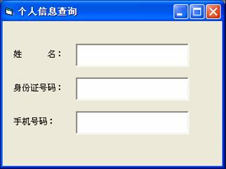
引子
决策表得到的测试非常庞大，以至于据此而得到的测试用例数目多的惊人，给软件测试带来沉重的负担。
为了有效地，合理地减少测试的工时与费用，可利用正交实验设计方法进行测试用例的设计。
3

Slide 64
3.5 基于正交表的测试
正交表的基本原理
根据正交性原理，从全面试验中挑选部分有代表性的试验点，并能求出最佳工艺参数和工艺条件，这些代表性试验点
正交表的特性为
均匀分散
整齐可比
64

Slide 65
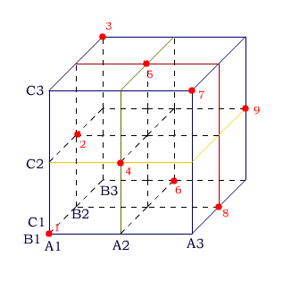
3.5 基于正交表的测试
关于正交的直观印象
数据点分布是均匀的
每一个面都有3个点
每一条线都有1个点
65

Slide 66
3.5 基于正交表的测试
正交表的结构
n：实际测试用例的个数，对应正交表的行数；
q：每个输入条件所取测试数据的个数，对应正交表中每个输入条件的取值个数；
s：输入条件的总数，对应正交表的列数；
q^{s}：理论上全组合方式的测试用例个数，基于正交表的测试效率为n与q^{s}的比值；
正交表查询https://www.york.ac.uk/depts/maths/tables/orthogonal.htm
66

Slide 67
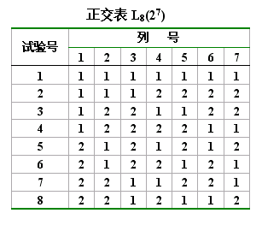
3.5 基于正交表的测试
（1）等水平正交表
各因素的水平数相等的正交表（如L₈(2⁷)）

Slide 68
3.5 基于正交表的测试
等水平正交表特点
表中任一列，不同的数字出现的次数相同
表中任意两列，各种同行数字对（或称水平搭配）出现的次数相同

Slide 69
3.5 基于正交表的测试
等水平正交表特点
表中任一列，不同的数字出现的次数相同
表中任意两列，各种同行数字对（或称水平搭配）出现的次数相同

Slide 70
3.5 基于正交表的测试
常用的标准表（相同水平正交表）
2水平：L₄(2³）,L₈ (2⁷）,L₁₆ (2¹⁵），…
3水平：L₉ (3⁴），L₂₇（3¹³），L₈₁(3⁴⁰），…
4水平：L₁₆ (4⁵）,L₆₄ (4²¹）,L₂₅₆ (4⁸⁵），…
5水平：L₂₅（5⁶）,L₁₂₅(5³¹）,L₆₂₅ (5¹⁵⁶），…
各列中出现的最大数字相同的正交表称为相同水平正交表。如L₄(2³)、L₈(2⁷)、L₁₂(2¹¹)等各列中最大数字为2，称为两水平正交表；L₉(3⁴)、L₂₇(3¹³)等各列中最大数字为3，称为3水平正交表。

Slide 71
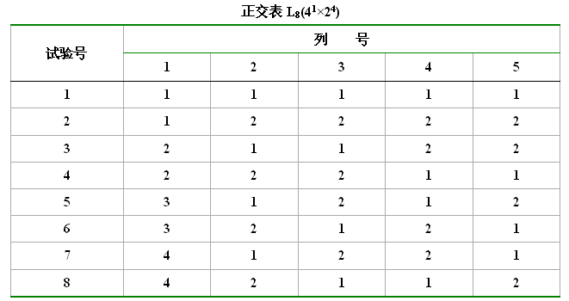
3.5 基于正交表的测试
（2）混合水平正交表
各因素的水平数不完全相同的正交表

Slide 72
3.5 基于正交表的测试
混合水平正交表性质：
（1）表中任一列，不同数字出现次数相同
（2）每两列，同行两个数字组成的各种不同的水平搭配出现的次数是相同的，但不同的两列间所组成的水平搭配种类及出现次数是不完全相同

Slide 73
3.5 基于正交表的测试
正交表测试用例的步骤
分析需求，找出相应的因子和水平
选择合适的正交表
把变量映射到表中
加上可疑且没有在表中出现的组合
正交表的每行作为一条测试用例

Slide 74
第3章 黑盒测试技术
全面试验 ：
每个因素的每个水平都相互搭配进行试验
例：3因素4水平的全面试验次数≥4³=64次
正交试验设计(orthogonal design) ：
利用正交表科学地安排与分析多因素试验的方法
例：3因素4水平的正交试验次数：16

Slide 75
3.5 基于正交表的测试
如何选择正交表
考虑因素（变量）的个数
考虑因素水平（变量的取值）的个数
考虑正交表的行数
取行数最少的一个 ，但不应小于最少测试用例数量
注意：最少测试用例数量=∑（每列水平数－1）＋1
例：5个3水平的因子及一个2水平的因子，表示为3⁵*2¹，试验次数＝5*(3-1)+1*(2-1)+1＝12，

Slide 76
3.5 基于正交表的测试
如何选择正交表
（1）因素数（变量）、水平数（变量值）相符
（2）因素数不相同
（3）水平数不相同

Slide 77
例1：因素数与水平数刚好符合正交表
个人信息查询系统中的一个窗口
要测试的控件有3个，也就是要考虑的因素有三个；
姓名
身份证号码
手机号码
每个因素里的状态有两个：填与不填。

Slide 78
3.5 基于正交表的测试
表中的因素数>=3；
表中有3个因素数的水平数>=2
行数取最少的一个。
从正交表公式中开始查找，结果为：
L₄(2³)

Slide 79
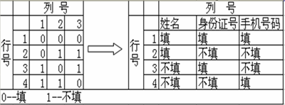
3.5 基于正交表的测试

Slide 80
3.5 基于正交表的测试
测试用例如下：
1：填写姓名、填写身份证号、填写手机号
2：填写姓名、不填身份证号、不填手机号
3：不填姓名、填写身份证号、不填手机号
4：不填姓名、不填身份证号、填写手机号
增补测试用例
5：不填姓名、不填身份证号、不填手机号

Slide 81
3.5 基于正交表的测试
因素数不同的话
可以采用包含的方法，在正交表公式中找到包含该情况的公式，如果有N个符合条件的公式，那么选取行数最少的公式。
水平数不相同
采用包含和组合的方法选取合适的正交表公式。

Slide 82
3.5 基于正交表的测试
练习
某旅游网站使用B/S架构，客户端访问可以使用的操作系统包含：Windows8，Windows10,Mac;
浏览器包含：Firfox，Chrome，IE;
浏览器插件包含RealPlayer，MediaPlayer，Flash Player;
显示器尺寸包含：13寸，14寸，15寸；
请根据此需求使用正交实验法设计测试用例

Slide 83
3.5 基于正交表的测试
分析需求，找出相应的因子和水平
状态/因素 | A操作系统 | B浏览器 | C插件 | D显示器
1 | Windows8 | Firfox | RealPlayer | 13
2 | Windows10 | Chrome | MediaPlayer | 14
3 | Mac | IE | Flash Player | 15

Slide 84
3.5 基于正交表的测试
2：选择合适的正交表：
因子数：4；水平数（状态数）：3
 | 1 | 2 | 3 | 4
1 | 1 | 1 | 1 | 1
2 | 1 | 2 | 2 | 2
3 | 1 | 3 | 3 | 3
4 | 2 | 1 | 2 | 3
5 | 2 | 2 | 3 | 1
6 | 2 | 3 | 1 | 2
7 | 3 | 1 | 3 | 2
8 | 3 | 2 | 1 | 3
9 | 3 | 3 | 2 | 1
L₉(3⁴)

Slide 85
3.5 基于正交表的测试
将如上题目改为如下要求：
某旅游网站使用B/S架构，客户端访问可以使用的
操作系统包含：Windows8，Windows10，Mac，Linux;
浏览器包含：Firfox，Chrome，IE;
浏览器插件包含RealPlayer，MediaPlayer，Flash Player;
显示器尺寸包含：13寸，14寸；
请根据此需求使用正交实验法设计测试用例

Slide 86
3.5 基于正交表的测试
分析需求
一：分析需求，写出相应的因子和状态：
A = 操作系统 B = 浏览器 C = 插件 D = 屏幕尺寸
操作系统：A1 = Windows8,A2 = Windows10,
A3 = Mac,A4 = Linux
浏览器：B1 = Firfox，B2 = Chrome,B3 = IE
插件：C1 = RealPlayer，C2 = MediaPlayer，C3 = Flash Player
显示器尺寸：D1 = 13寸，D2 = 14寸
4
3
3
2

Slide 87
3.5 基于正交表的测试
被测项目中一共有四个被测对象，每个被测对象的状态都不一样。
选择正交表：
1、表中的因素数>=4
2、表中至少有4个因素的水平数>=2
3、行数取最少的一个 L₉(3⁴)？L₁₆(4⁵) ？
4、最后选中正交表公式：L₉(3⁴)

Slide 88
3.5 基于正交表的测试
行号 | 因子
 | A | B | C | D
1 | 1 | 1 | 1 | 1
2 | 1 | 2 | 2 | 2
3 | 1 | 3 | 3 | 1/2
4 | 2 | 1 | 2 | 1/2
5 | 2 | 2 | 3 | 1
6 | 2 | 3 | 1 | 2
7 | 4 | 1 | 3 | 2
8 | 4 | 2 | 1 | 1/2
9 | 3 4 | 3 | 2 | 1

Slide 89
3.5 基于正交表的测试
三：拆分正交表，将合并的内容进行拆分
行号 | A | B | C | D
1 | 1 | 1 | 1 | 1
2 | 1 | 2 | 2 | 2
3 | 1 | 3 | 3 | 1
4 | 2 | 1 | 2 | 2
5 | 2 | 2 | 3 | 1
6 | 2 | 3 | 1 | 2
7 | 3 | 1 | 3 | 2
8 | 4 | 1 | 3 | 2
9 | 3 | 2 | 1 | 1
10 | 4 | 2 | 1 | 2
11 | 3 | 3 | 2 | 1
12 | 4 | 3 | 2 | 1

Slide 90
3.5 基于正交表的测试
用例编号 | 操作系统 | 浏览器 | 插件 | 屏幕尺寸 | 预期结果 | 实际结果
1 | Windows8 | Firfox | RealPlayer | 13寸 | 能够正确显示
2 | Windows8 | Chrome | MediaPlayer | 14寸
3 | Windows8 | IE | Flash Player | 13寸
4 | Windows 10 | Firfox | MediaPlayer | 14寸
5 | Windows 10 | Chrome | Flash Player | 13寸
6 | Windows 10 | IE | RealPlayer | 14寸
7 | Mac | Firfox | Flash Player | 14寸
8 | Linux | Firfox | Flash Player | 14寸
9 | Mac | Chrome | RealPlayer | 13寸
10 | Linux | Chrome | RealPlayer | 14寸
11 | Mac | IE | MediaPlayer | 13寸
12 | Linux | IE | MediaPlayer | 13寸
步骤四：每一行生成一条测试用例

Slide 91
3.6 基于场景的测试
围绕ATM机取款功能设计测试用例
过程描述：插入卡，校验成功后，输入用户名，密码，确定；密码校验通过后，输入取款金额，通过校验金额数，取钱成功；如果不通过，则不成功
尝试使用之前的方法设计测试用例
场景法设计测试用例

Slide 92
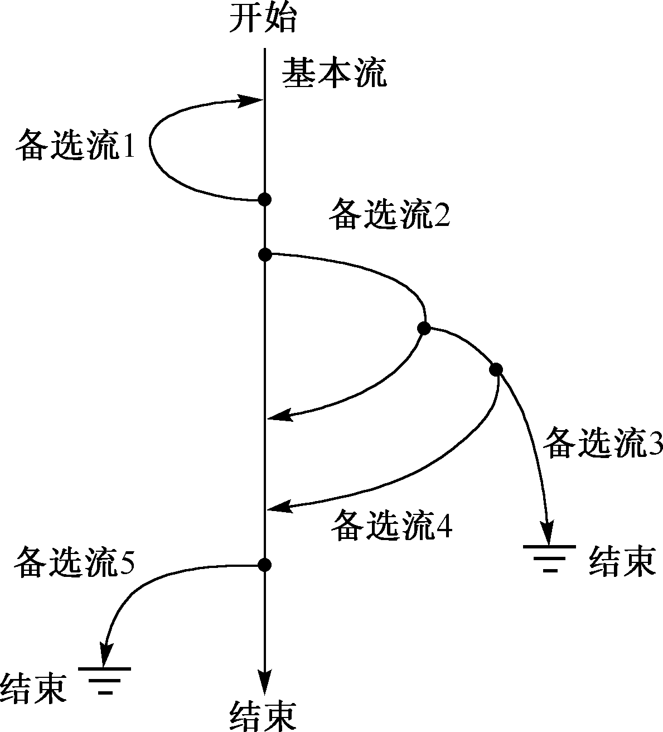
3.6 基于场景的测试
Notes:
，一个备选流可能从基本流开始，在某个特定条件下执行，然后重新加入基本流中（如备选流 1 和 3）；也可能起源于另一个备选流（如备选流 2），或者终止用例而不再重新加入到某个流（如备选流 2 和 4）。

Slide 93
3.6 基于场景的测试
场景法—基本思想
场景法：通过分析同一事件的不同触发顺序和处理结果，构建各个事件流，并基于这些事件的触发控制业务流程，形成多个不同场景，最终基于场景设计测试用例。
基本流是从系统的某个初始状态开始，经一系列状态变化后到达终止状态的过程中最主要的一个业务流程。
备选流是以基本流为基础，在经过基本流上每个判定节点(包括条件判定和循环判定)处满足不同的触发条件，而导致的其他事件流。

Slide 94
3.6 基于场景的测试
基本流与备选流的区别
 | 基本流 | 备选流
测试重要性 | 重要 | 次要
数目 | 1条 | 1条或多条
初始节点位置 | 系统初始状态 | 基本流或其他备选流
结束节点位置 | 系统默认终止状 | 基本流或系统其他终止状态
是否完整的业务流程 | 是 | 否，仅为业务流程的执行片段
能否构成场景 | 能 | 否，需要和基本流共同构成场景

Slide 95
3.6 基于场景的测试
场景法使用步骤
根据业务流程来构建基本流和备选流
基于这些事件流构建场景，以满足测试完备和无冗余的要求
根据场景设计测试用例

Slide 96
3.6 基于场景的测试
场景设计的基本原则
最少的场景数等于事件流的总数，基本流与备选流的总数
有且唯一有一个场景仅包含基本流
对应某个备选流，至少应有一个场景覆盖，且在场景中应该避免覆盖其他备选流

Slide 97
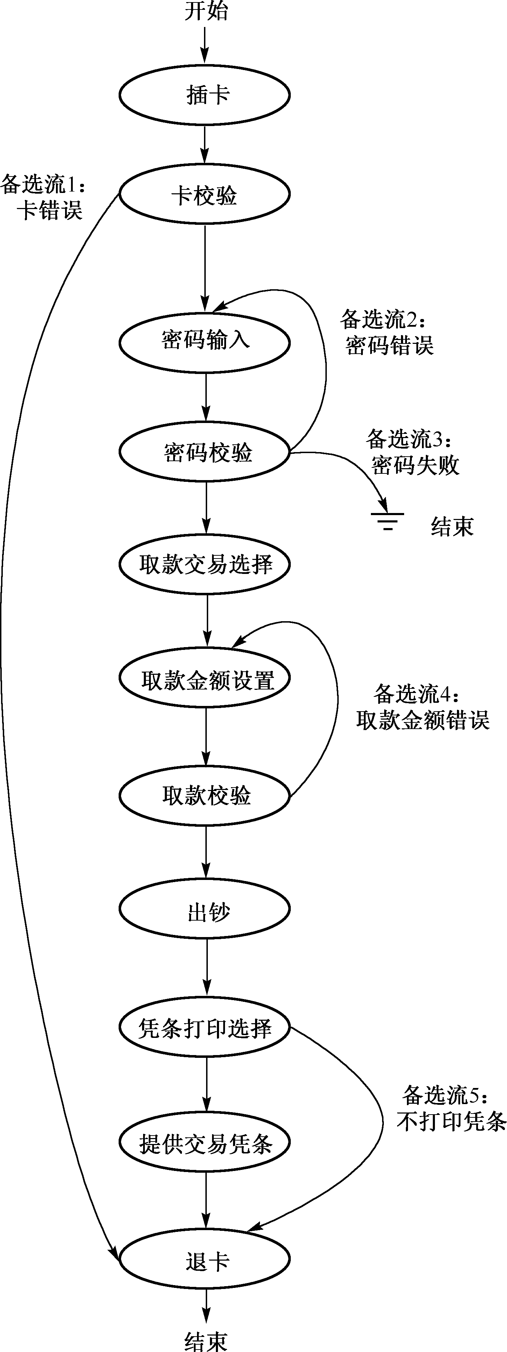
3.6 基于场景的测试
ATM实例

Slide 98
3.6 基于场景的测试
场景构建
场景1(取款成功，且打印凭条)：基本流；
场景2(卡错误)：基本流+备选流1；
场景3(密码错误)：基本流+备选流2；
场景4(密码失败)：基本流+备选流3；
场景5(取款金额错误)：基本流+备选流4；
场景6(取款成功，不打印凭条)：基本流+备选流5

Slide 99
3.6 基于场景的测试
ID | 场景 | 输入 |  |  |  | 预期输出
 |  | 账户 | 密码 | 取款金额 | 是否打印交易凭条
ATM-ST-001 | 1 | V | V | V | V | 取款成功，并打印交易凭条
ATM-ST-002 | 2 | I | N/A | N/A | N/A | 消息提示，退卡
ATM-ST-003 | 3 | V | I | N/A | N/A | 消息提示，返回基本流
ATM-ST-004 | 3 | V | I | N/A | N/A | 消息提示，返回基本流
ATM-ST-005 | 4 | V | I | N/A | N/A | 消息提示，吞卡
ATM-ST-006 | 5 | V | V | I | N/A | 消息提示，返回基本流
ATM-ST-007 | 6 | V | V | V | I | 取款成功，不打印交易凭条
测试用例设计

Slide 100
3.6 基于场景的测试
ID | 场景 | 输入 |  |  |  | 预期输出
 |  | 账户 | 密码 | 取款金额 | 是否打印交易凭条
ATM-ST-001 | 1 | 4201 | 888888 | 1000 | 是 | 取款成功，并打印交易凭条，账户余额更新为9000
ATM-ST-002 | 2 | 6789 | N/A | N/A | N/A | 消息提示，退卡
ATM-ST-003 | 3 | 4201 | 777777 | N/A | N/A | 消息提示，返回基本流
ATM-ST-004 | 4 | 4201 | 777777，777778， 777779 | N/A | N/A | 消息提示，退卡
ATM-ST-005 | 5 | 4201 | 888888 | 950 | N/A | 消息提示，返回基本流
ATM-ST-006 | 6 | 4201 | 888888 | 2000 | 否 | 取款成功，不打印交易凭条，账户余额更新为7000
测试用例设计

Slide 101
内容总结
3.6 基于场景的测试
场景法思想
场景法使用步骤
场景法适用场合
场景法使用注意事项

Slide 102
3.10 错误推测法
错误推测法的概念
基于经验和直觉推测程序中所有可能存在的各种错误，从而有针对性的设计测试用例的方法。

Slide 103
3.10 错误推测法
错误推测方法的基本思想：列举出程序中所有可能有的错误和容易发生错误的特殊情况，根据它们选择测试用例。例如：
在单元测试时曾列出的许多在模块中常见的错误、以前产品测试中曾经发现的错误等，这些就是经验的总结。
输入数据和输出数据为0的情况、输入表格为空格或输入表格只有一行等。这些都是容易发生错误的情况，可选择这些情况下的例子作为测试用例。

Slide 104
3.10 错误推测法
举例
输入字符的文本框输入空格是否过滤
输入空格时，分别输入全角、半角空格
输入字符的文本框中输入html标签是否会转换
需要二次密码验证的地方使用粘贴的方式
密码是否能够加密显示
一些问题的范围和边界
数据库中插入相同的记录，查看其是否有相应提示

Slide 105
随机测试
测试中的所有输入数据都是随机生成的，其目的是模拟用户的真实操作，并发现一些边缘性的错误。
Notes:
随机测试可以发现一些隐蔽的错误，但是也有很多缺点，例如测试不系统、无法统计代码覆盖率和需求覆盖率、发现的问题难以重现等。一般是放在测试的最后执行。其实，随机测试更专业的升级版叫探索性测试 。

Slide 106
探索性测试
一种测试思维技术，它没有很多实际的测试方法、技术和工具，但是却是所有测试人员都应该掌握的一种测试思维方式。探索性测试强调测试人员的主观能动性，抛弃繁杂的测试计划和测试用例设计过程，强调在碰到问题时及时改变测试策略。

Slide 107
黑盒测试方法的选择
任何情况都需要使用等价类测试，可对输入域或输出域，等价划分，尽量保证测试的完备性和无冗余性
边界值测试是等价类测试的有效补充
业务流程清晰的系统，可采用场景法
参数配置，配置性测试，兼容性测试，输入条件过多的情况，可采正交试验法，保证测试的均布性
输入输出条件组合的情况，采取因果图和决策表
多状态变化的情况，采取状态迁移法，如电商系统
采用错误推断法再追加测试用例

Slide 108
综合应用
针对第二日的问题采用等价类设计测试用例
 | 年 | 月 | 日
有效等价类 | Y1:[1800,2050] 闰年 | M1:1,3,5,7,8,10,12 | D1:[1,27]
 | Y2:[1800,2050]，非闰年 | M2:4,6,9,11 | D2:28
 |  | M3:2 | D3:29
 |  | M4:12 | D4:30
 |  |  | D5:31
无效等价类 | YY3:<1800 | MM1:<1 | DD1:<1
 | YY4:>2050 | MM2:>12 | DD2:>31
 | YY5:其他非数字字符 | MM3:其他非数字字符 | DD3:其他非数字字符

Slide 109
综合应用
针对第二日的问题采用边界值设计测试用例
输入条件 | 边界点 | 测试数据
年 | 1800，2050 | 1799，1800，1801，2049，2050，2051
月 | 1，12 | 0，1，2，11，12，13
日 | 1，31 | 0，1，2，30，31，32

Slide 110
综合应用
针对第二日的问题采用因果表设计测试用例
结果 | S1:日期加1
 | S2:日期为1
 | S3:月份加1
 | S4:月份为1
 | S5:年份加1
 | S6:日期不存在

Slide 111
谢 谢

